Slide 1
Jugg File System
组名：剑圣主宰
成员：刘柱寨 张华昱
时间：2013.4

Slide 2
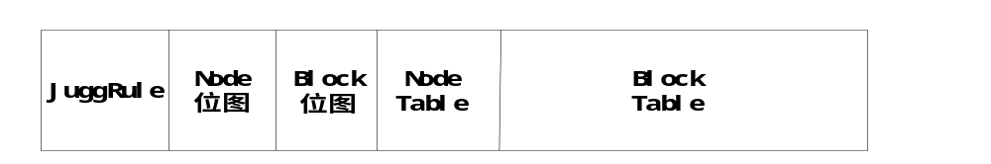
整体方案
1，用一个固定大小的文件(*.jugg)作为虚拟磁盘，保存文件和文件夹。
2，程序作为磁盘的驱动和接口，实现查看、上传、下载。
3，Node记录文件与文件夹，Block存储文件内容
需要解决的问题
1，外存的分配：索引分配
2，目录的管理与实现：插入、删除、移动
3，盘块(Block)的管理：空闲盘块表示、盘块的分配回收

Slide 3
索引分配1
1，连续分配会产生外部碎片，装入文件时需要事先知道文件大小，故使用索引分配。
2，索引分配将整个磁盘空间划分为一个个盘块(Block)，每个盘块都由盘块号来指示，常见盘块大小1KB、2KB、4KB
索引分配时某文件存储示意图
如何指示Block位置？

Slide 4
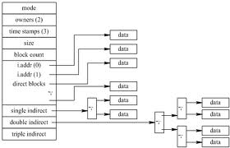
索引分配2
混合索引分配方式
Jugg文件系统中采用最多3级的混合索引方法
2级混合索引示意图

Slide 5
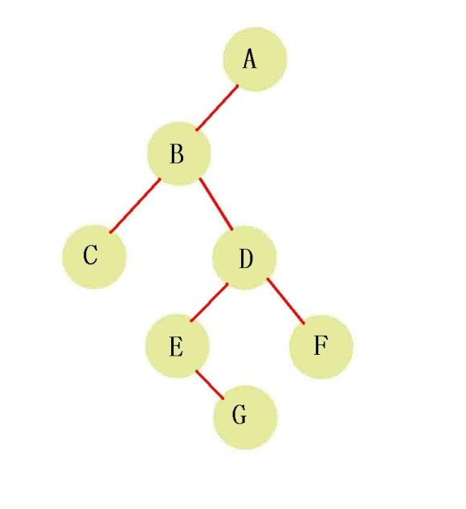
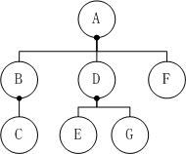
目录管理与实现
多级目录结构：对应一个树
树中的一个节点就是一个Node，Node大小固定为256字节，对应文件或文件夹
用二叉树来表示树：孩子兄弟表示法

Slide 6
Node节点中其它重要的信息：左右孩子Node地址、文件名、文件大小、占用block数量、索引数组、创建修改时间等
空闲块的表示：位示图法，用一个Bit位来表示Node、Block是否已使用
JuggFS参数一览
“磁盘”大小为4GB，最大支持2TB
JuggRule大小固定为1KB，node数量固定为32768
node大小为256B，最长80个字符的文件名
block大小为2KB，支持最大的单个文件256GB

Slide 7
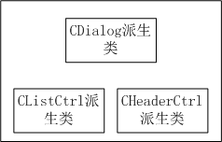
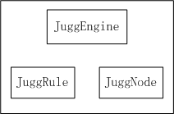
程序实现类结构图
VC2010 C++ MFC开发
界面：
数据层：

Slide 8
THE END, Thank you!

